Slide 1
Từ ấy
Tố Hữu

Slide 2
I.
Tìm hiểu chung

Slide 3


01
Tác giả “Tố Hữu”

Slide 4
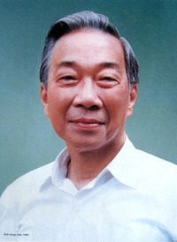
01
Tên khai sinh: Nguyễn Kim Thành, Quê: Quảng Điền - Thừa Thiên Huế
1
Sinh ra trong một gia đình nhà Nho nghèo.
2
3
Năm 1938 được kết nạp vào Đảng Cộng sản Đông Dương.
Trong hai cuộc kháng chiên chống Pháp và Mĩ cho đến 1986, Tố Hữu liên tục giữ nhiều chức vụ trong bộ máy nhà nước.
4
Tố Hữu

Slide 5
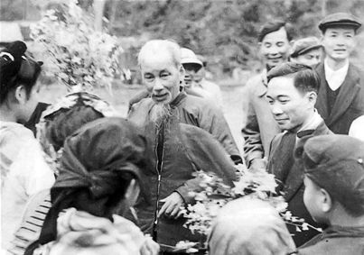
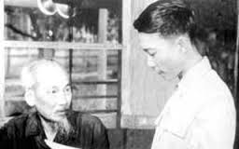
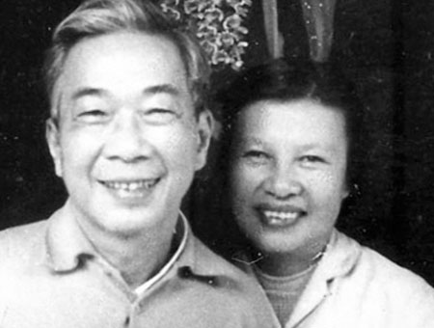
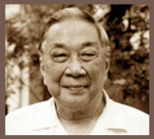

Slide 6
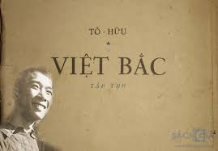


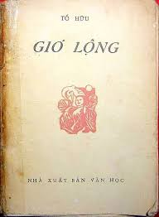

1937-1946
1955-1962
1992
1947-1954
1962-1971

Slide 7
Tố Hữu là nhà thơ của lí tưởng cộng sản. Sự nghiệp thơ ca gắn liền với sự nghiệp cách mạng
=> Trữ tình + chính trị. Là “lá cờ đầu của thơ ca Cách mạng” Việt Nam hiện đại

Slide 8


TỪ ẤY LÀ TẬP THƠ ĐẦU TAY.
Gồm 71 bài, chia 3 phần
1
2
3
MÁU LỬA
XIỀNG XÍCH
GIẢI PHÓNG

Slide 9
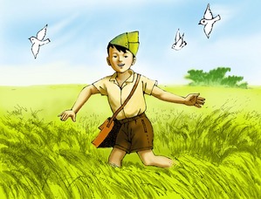

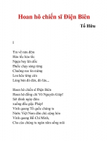
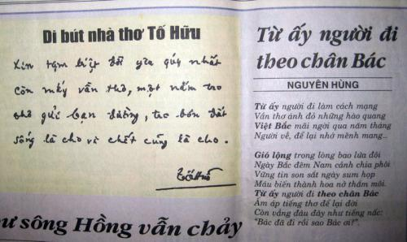

Slide 10
02
Tác phẩm “Từ ấy”

Slide 11
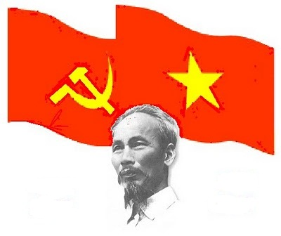
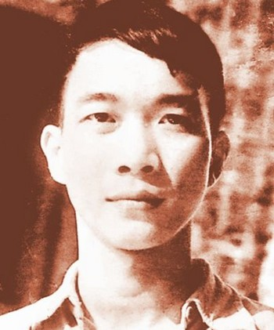

02
Tác phẩm “Từ ấy”
Bài thơ được sáng tác vào tháng 7-1938, đánh dấu mốc quan trọng trong cuộc đời Tố Hữu.

Slide 12

Vị trí
Bài thơ nằm trong phần “ Máu lửa” của tập thơ “Từ ấy”
Mở đầu cho cuộc đời cách mạng và cuộc đời thơ ca của nhà thơ

Slide 13
02
Tác phẩm “Từ ấy”
Từ ấy trong tôi bừng nắng hạ
Mặt trời chân lý chói qua tim
Hồn tôi là một vườn hoa lá
Rất đậm hương và rộn tiếng chim...
Tôi buộc lòng tôi với mọi người
Để tình trang trải với trăm nơi
Để hồn tôi với bao hồn khổ
Gần gũi nhau thêm mạnh khối đời.
Tôi đã là con của vạn nhà
Là em của vạn kiếp phôi pha
Là anh của vạn đầu em nhỏ
Không áo cơm, cù bất cù bơ...
Niềm vui sướng, say mê của tác giả khi bắt gặp lý tưởng
Nhận thức mới về lẽ sống
Sự chuyển biến trong tình cảm

Slide 14
II.
Tìm hiểu văn bản

Slide 15
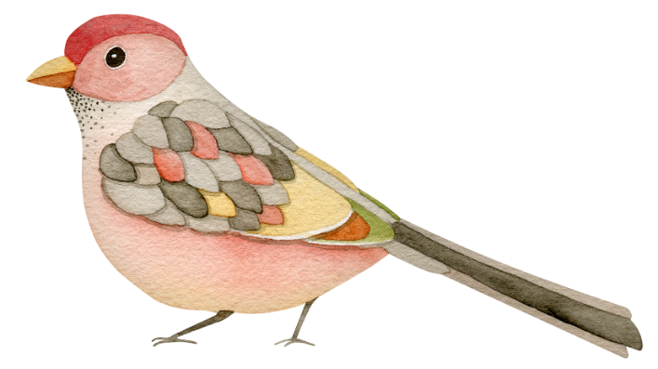
Khổ 1: Niềm vui sướng mãnh liệt của nhà thơ khi gặp ánh sáng lí tưởng
Từ ấy trong tôi bừng nắng hạ
Mặt trời chân lý chói qua tim
Hồn tôi là một vườn hoa lá
Rất đậm hương và rộn tiếng chim...

Slide 16
Khổ 1: Niềm vui sướng mãnh liệt của nhà thơ khi gặp ánh sáng lí tưởng .
Thời điểm “từ ấy”: Tháng 7/ 1938, Tố Hữu được kết nạp vào Đảng.
Lặp nhan đề
=> Nhấn mạnh thời điểm, cảm xúc

Slide 17
Khổ 1: Niềm vui sướng mãnh liệt của nhà thơ khi gặp ánh sáng lí tưởng .
Nắng hạ
Mặt trời chân lí
Bừng
Chói
Thứ nắng chói chang, rực rỡ, mạnh mẽ → nhấn mạnh niềm vui sướng trào dâng của khoảnh khắc nhà thơ được đón nhận lí tưởng cộng sản.
Khẳng định lí tưởng cộng sản như một nguồn sáng mới làm bừng sáng cả trí tuệ và tâm hồn nhà thơ.
Ánh sáng phát ra đột ngột
Ánh sáng có sức xuyên mạnh
→ Nhấn mạnh ánh sáng của lí tưởng xua tan màn sương mù của ý thức tiểu tư sản và mở ra trong tâm hồn nhà thơ một chân trời mới của nhận thức, tư tưởng, tình cảm.

Slide 18
Khổ 1: Niềm vui sướng mãnh liệt của nhà thơ khi gặp ánh sáng lí tưởng .
Hình ảnh ẩn dụ:
+ Nắng hạ
+ Mặt trời
chân lí
Hình ảnh so sánh:
Hồn tôi – vườn
hoa lá, đậm hương,
rộn tiếng chim…
Từ ngữ có sức
biểu cảm cao:
+ Bừng
+ Chói
Hình ảnh tươi sáng, tràn đầy
hương sắc, âm thanh và sức sống
Sức mạnh của Đảng, Cách mạng
Tâm trạng vui sướng, say mê khi bắt gặp lí tưởng cách mạng.

Slide 19
Khổ 2: Nhận thức mới về lẽ sống
Tôi buộc lòng tôi với mọi người
Để tình trang trải với trăm nơi
Để hồn tôi với bao hồn khổ
Gần gũi nhau thêm mạnh khối đời.

Slide 20
2. Khổ 2: Nhận thức mới về lẽ sống
Tôi buộc lòng tôi với mọi người
Để tình trang trải với trăm nơi
Để hồn tôi với bao hồn khổ
Gần gũi với nhau thêm mạnh khối đời.
khẳng định quan niệm
mới mẻ về lẽ sống: sự gắn
bó hài hòa giữa "cái tôi" cá
nhân với "cái ta" chung của
mọi người. .
Ý thức tự nguyện sống gắn bó
“cái tôi” cá nhân vào “cái ta” chung
từ láy
Tâm hồn trải rộng với cuộc đời, đồng cảm sâu xa với mọi người
Khẳng định mối quan hệ
sâu sắc với những
người cùng cảnh ngộ,
đặc biệt người nghèo
khổ.
Ẩn dụ
quần chúng lao động
đông đảo khối người
Từ láy

Slide 21
2. Khổ 2: Nhận thức mới về lẽ sống
Buộc
Trang trải
Gần gũi
Khối đời
Ý thức tự nguyện sâu sắc và quyết tâm cao độ của nhà thơ muốn thoát khỏi giới hạn của “cái tôi” cá nhân để hướng vào “cái ta”chung
Sự trải rộng tâm hồn ra với cuộc đời, tạo khả năng đồng cảm sâu xa với hoàn cảnh của từng con người cụ thể.
Gần nhau về quan hệ tinh thần, tình cảm, đó là sự gắn bó ruột thịt.
Hình ảnh ẩn dụ, chỉ một khối người đông đảo, cùng chung lí tưởng, cùng chung cảnh ngộ đoàn kết với nhau vì mục tiêu chung

Slide 22



2. Khổ 2: Nhận thức mới về lẽ sống
buộc
Lòng tôi ……………………..mọi người
Tình (tôi)……………………..trăm nơi
Hồn tôi ……………………..bao hồn khổ
trang trải
với
Cá nhân
HOÀ VÀO
Cộng đồng
CÁI “TÔI” HÒA VÀO VỚI CÁI “TA”
“MẠNH KHỐI ĐỜI”

Slide 23

2. Khổ 2: Nhận thức mới về lẽ sống
CON
của vạn nhà
TÔI
EM
của vạn kiếp…
Cách xưng hô ruột thịt: Con, anh, em
ANH
của vạn đầu
em nhỏ
“Tôi” – là thành viên của “vạn nhà”, có tình cảm thân thiết với quần chúng lao khổ, như người cùng gia đình.

Slide 24
Khổ 3: Sự chuyển biến trong tình cảm
Tôi đã là con của vạn nhà
Là em của vạn kiếp phôi pha
Là anh của vạn đầu em nhỏ
Không áo cơm, cù bất cù bơ...

Slide 25
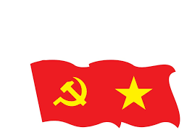
3. Khổ 3 – Chuyển biến sâu sắc trong tình cảm
Tác giả đặc biệt quan tâm tới những “ kiếp phôi pha” , những em nhỏ không áo cơm .
Điệp từ “ là” cùng với các từ: con , anh , em → tình cảm gia đình đằm ấm mà tác giả là 1 thành viên .
→ Lòng căm giận trước bao bất công , ngang trái của xã hội cũ, Tố Hữu sẽ hăng say hoạt động Cách mạng .

Slide 26
3. Khổ 3 – Chuyển biến sâu sắc trong tình cảm
Điệp từ “là”:
Số từ ước lệ “vạn”
=>Tình cảm gia đình nồng ấm thân thiết. Nhà thơ cảm nhận mình đã là thành viên của đại gia đình quần chúng.
Từ ngữ biểu cảm + Cù bất cù bơ
+ Kiếp phôi pha
=> Tấm lòng xót thương của nhà thơ trước những kiếp đời bất hạnh và lòng căm giận trước những oan trái kẻ thù gây ra.
Nhà thơ đứng trên lập trường giai cấp vô sản.
- Nhận thức rõ mối quan hệ giữa bản thân và quần chúng lao khổ.
=> Đó là tình cảm cao đẹp của người chiến sĩ- nhà thơ Cách mạng.

Slide 27
Từ ấy trong tôi bừng nắng hạ
Mặt trời chân lí chói qua tim
Hồn tôi là một vườn hoa lá
Rất đậm hương và rộn tiếng chim…
Tôi buộc lòng tôi với mọi người
Để tình trang trải với trăm nơi
Để hồn tôi với bao hồn khổ
Gần gũi nhau thêm mạnh khối đời
Tôi đã là con của vạn nhà
Là em của vạn kiếp phôi pha
Là anh của vạn đầu em nhỏ
Không áo cơm, cù bất cù bơ..
Niềm vui lớn (vui sướng mãnh liệt của nhà thơ khi gặp ánh sáng lí tưởng)
Lẽ sống lớn (Nhận thức sâu sắc về lẽ sống)
Tình cảm lớn (Chuyển biến sâu sắc trong tình cảm)

Slide 28
III.
Tổng kết

Slide 29
Nghệ thuật
Hình ảnh thơ tươi sáng, ngôn ngữ giàu tính dân tộc
Ngôn ngữ gợi cảm, giàu nhạc điệu
Giọng thơ chân thành, sôi nổi, nồng nàn.
Thơ gần gũi với hình thức thơ mới, dùng nhiều hình ảnh tượng trưng…

Slide 30








Ý nghĩa văn bản
Bài thơ là lời tuyên ngôn cho tập “ Từ ấy” , là lời tâm nguyện của người thanh niên yêu nước giác ngộ lí tưởng Cộng Sản .

Slide 31
